Slide 1
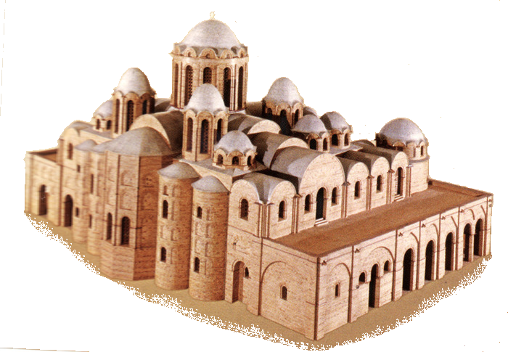
ДОСТИЖЕНИЯ КУЛЬТУРЫ ДРЕВНЕЙ РУСИ
Образовательная система «Школа 2100».
Данилов Д.Д. и др. История России. 6 класс. § 9
Автор презентации: Казаринова Н.В. (учитель, г. Йошкар-Ола)
© ООО «Баласс», 2014
Notes:
Адрес рисунка - http://img1.liveinternet.ru/images/attach/c/1//56/619/56619783_IMG_0001.jpg

Slide 2
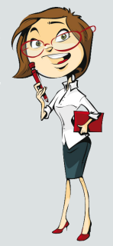

ОПРЕДЕЛЯЕМ ПРОБЛЕМУ
Из жития святого Феодосия Печерского. XI век
«Феодосий рос, будучи телом и душой влеком на любовь Божию … к детям же играющим не приближался … одежду же носил худую и заплатанную. В 13 лет начал он трудиться. И ходил на сельские пашни… Мать же его останавливала и велела облачаться в одежду светлую и ходить со сверстниками своими на игры. Говорила ему, что так он укоризну себе и роду своему творит. Юноша же не послушался её. …Мыслил более всего он о том, как и каким образом спасти душу свою...»
Из жития святого Феодосия Печерского. XI век
«Феодосий рос, будучи телом и душой влеком на любовь Божию … к детям же играющим не приближался … одежду же носил худую и заплатанную. В 13 лет начал он трудиться. И ходил на сельские пашни… Мать же его останавливала и велела облачаться в одежду светлую и ходить со сверстниками своими на игры. Говорила ему, что так он укоризну себе и роду своему творит. Юноша же не послушался её. …Мыслил более всего он о том, как и каким образом спасти душу свою...»
Из сочинения христианского проповедника. XII век
«Если какой-нибудь плясун, или чудец [актёр], или иной какой игрец позовёт на игрище или на сборище пред идолами, то все туда радостно бегут и, веселясь, весь день проводят там. Если же позовут в церковь, то мы позёвываем, чешемся, сонно потягиваемся и отвечаем: "дождливо, холодно” или ещё чем-либо отговариваемся...
На игрищах нет ни крыши, ни защиты от ветра, но нередко и дождь идёт, дует ветер, метёт метель, но мы все это приемлем, радуясь, и увлекаемся зрелищем бесовским, гибельным для наших душ. А в церкви и крыша есть, и благоухание, но туда люди не хотят идти».
Из сочинения христианского проповедника. XII век
«Если какой-нибудь плясун, или чудец [актёр], или иной какой игрец позовёт на игрище или на сборище пред идолами, то все туда радостно бегут и, веселясь, весь день проводят там. Если же позовут в церковь, то мы позёвываем, чешемся, сонно потягиваемся и отвечаем: "дождливо, холодно« или ещё чем-либо отговариваемся...
На игрищах нет ни крыши, ни защиты от ветра, но нередко и дождь идёт, дует ветер, метёт метель, но мы все это приемлем, радуясь, и увлекаемся зрелищем бесовским, гибельным для наших душ. А в церкви и крыша есть, и благоухание, но туда люди не хотят идти».
Какие можно сделать выводы о верованиях горожан? Можно ли назвать Русь христианской страной?
Какая цель в жизни прославляется в житии святого Феодосия? Судя по этому сочинению, можно ли назвать Русь христианской страной?
Notes:
Анимация построена на триггерах. Щелчок по документу выводит на слайд увеличенную копию документа. Щелчок по увеличенному документу сворачивает его. Смена вопросов происходит по щелчку на тексте вопроса. Переход на следующий слайд – щелчок за пределами текстовых блоков

Slide 3
ОПРЕДЕЛЯЕМ ПРОБЛЕМУ
РУСЬ – СТРАНА ЯЗЫЧЕСКАЯ ИЛИ ХРИСТИАНСКАЯ?
ВАША ФОРМУЛИРОВКА ПРОБЛЕМЫ МОЖЕТ НЕ СОВПАДАТЬ С АВТОРСКОЙ. ПОЖАЛУЙСТА, ВЫБЕРИТЕ В КЛАССЕ ТУ ФОРМУЛИРОВКУ, КОТОРАЯ ВАМ НАИБОЛЕЕ ИНТЕРЕСНА!
Notes:
Анимация поставлена на щелчок. Вопрос исчезает, возникает авторская формулировка проблемной ситуации

Slide 4

ВСПОМИНАЕМ ТО, ЧТО ЗНАЕМ
Понятия |  | Определения
Мозаика |  | вера людей во множество богов, духов, олицетворяющих силы природы
Культура |  | изображение, выполненное из цветных камней и смальты
Фреска
Правосла-вие |  | христианский храм – здание с алтарём для богослужения
Язычество |  | картина, написанная красками по сырой штукатурке на стене здания
Церковь |  | восточная ветвь христианства, представленная несколькими поместными церквами, которыми руководят патриархи и церковные соборы
Необходимый уровень. С помощью стрелок соедини понятия с их определениями.
Повышенный уровень. Составь пропущенное определение.
Notes:
Анимация поставлена на щелчок. Происходит выцветание задания и появление таблицы. Заполнение таблицы в режиме просмотра происходит при использовании встроенных средств Microsoft PPT

Slide 5
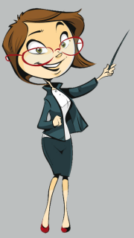
ОТКРЫВАЕМ НОВЫЕ ЗНАНИЯ
1. Слово и перо
2. Дом веры и искусства
3. Язык образов и знаков

Slide 6
ОТКРЫВАЕМ НОВЫЕ ЗНАНИЯ
Повышенный уровень. Используя текст учебника (§ 9), заполни таблицу «Древнерусская культура».
 | Черты христианства | Черты язычества
Словесное творчество
Архитектура
Изобразительное искусство
Notes:
Анимация построена на триггерах. Щелчок по кружку выводит и убирает имя князя

Slide 7
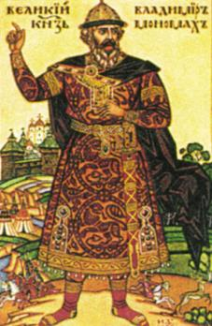
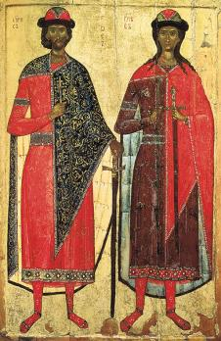
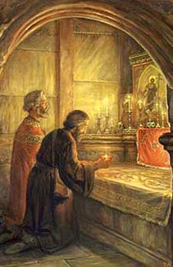
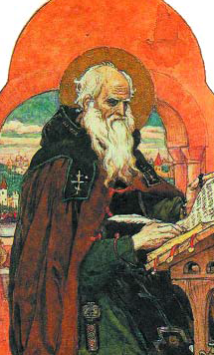
СЛОВО И ПЕРО
Повышенный уровень. Используя материал учебника, запишите литературные произведения Древней Руси и их особенности.
Notes:
В верхнюю строчку таблицы вносится жанр литературного произведения
Адреса рисунков
Владимир Мономах – http://ruskline.ru/images/cms/thumbs/d3df7f05e744023e7784994b17dafc3bcc6e627c/vladimir_monomah1_200_auto.jpg
Борис и Глеб – http://upload.wikimedia.org/wikipedia/commons/thumb/5/53/%D0%A1%D0%B2%D1%8F%D1%82%D1%8B%D0%B5_%D0%91%D0%BE%D1%80%D0%B8%D1%81_%D0%B8_%D0%93%D0%BB%D0%B5%D0%B1.jpg/391px-%D0%A1%D0%B2%D1%8F%D1%82%D1%8B%D0%B5_%D0%91%D0%BE%D1%80%D0%B8%D1%81_%D0%B8_%D0%93%D0%BB%D0%B5%D0%B1.jpg
Игумен Даниил – http://www.pravoslavie.ru/htdocs/sas/image/ig_daniil1.jpg

Slide 8
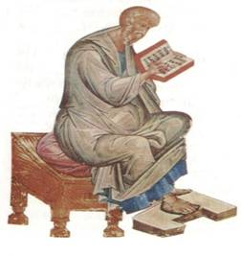
СЛОВО И ПЕРО
Повышенный уровень. Есть ли связь между литературой Древней Руси и византийской культурой?
Позиция | Я считаю, что ____ ______________,
Аргумент(ы) | потому что ______ _______________ ______________________________ _______________
Notes:
Адрес рисунка - http://koi.tspu.ru/koi_books/milevskaya1/images/155.jpg

Slide 9
ДОМ ВЕРЫ И ИСКУССТВА
Повышенный уровень. Используя материал учебника, впишите в схему, что и для кого строили в Древней Руси.
Древнерусская архитектура
Что
Для кого
Notes:
Кнопка – ссылка на скрытый слайд со схемой крестово-купольного храма.
Работа со слайдом на усмотрение учителя

Slide 10
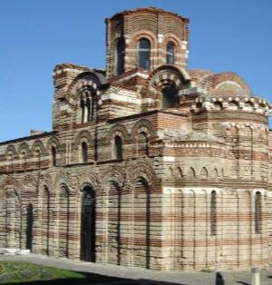
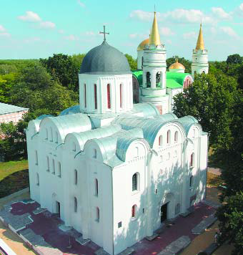
ДОМ ВЕРЫ И ИСКУССТВА
Повышенный уровень. Используя иллюстрации и текст учебника, определите сходства и отличия древнерусских и византийских храмов.
Византийская архитектура | Сходства | Древнерусская архитектура
Notes:
Церковь Христа- Пантократора http://100dorog.ru/upload/contents/678/Church_of_Christ_Pantocrato.jpg

Slide 11
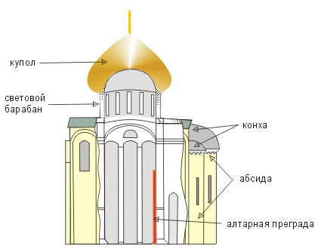

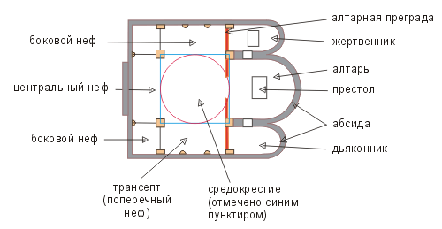
ДОМ ВЕРЫ И ИСКУССТВА
Notes:
Адрес рисунков - http://mirasky.h1.ru/byzarh/hram.htm
Кнопка – возврат на слайд №10

Slide 12
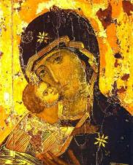
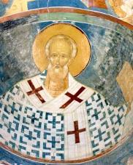
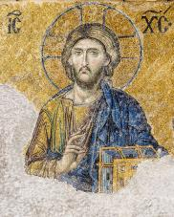
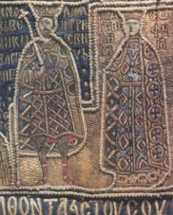
ЯЗЫК ОБРАЗОВ И ЗНАКОВ
Повышенный уровень. Используя материал учебника, определите виды древнерусской живописи и предназначение каждого вида.
Древнерусская живопись
Notes:
Адреса рисунков
Икона - http://upload.wikimedia.org/wikipedia/commons/thumb/0/0a/Vladimirskaya.jpg/401px-Vladimirskaya.jpg
Фреска - http://upload.wikimedia.org/wikipedia/commons/3/31/Ferapontov.jpg
Мозаика - http://upload.wikimedia.org/wikipedia/commons/thumb/a/a2/Christ_Pantocrator_Deesis_mosaic_Hagia_Sophia.jpg/472px-Christ_Pantocrator_Deesis_mosaic_Hagia_Sophia.jpg
Декоративное искусство - http://upload.wikimedia.org/wikipedia/commons/e/e3/Vasiliy_and_Sophia_%28sakkos_of_Photius%29.jpg

Slide 13
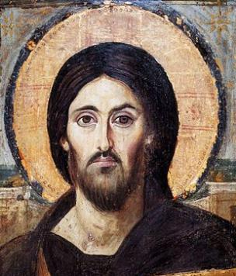
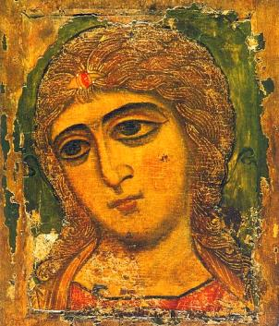
ЯЗЫК ОБРАЗОВ И ЗНАКОВ
Повышенный уровень. Используя иллюстрации и текст учебника, выделите заметные вам сходства и отличия древнерусской и византийской живописи.
Византийская живопись | Сходства | Древнерусская живопись
Notes:
Адрес рисунка
Христос-Пантократор - http://upload.wikimedia.org/wikipedia/commons/thumb/4/4a/Spas_vsederzhitel_sinay.jpg/310px-Spas_vsederzhitel_sinay.jpg
Ангел Златые власы - http://upload.wikimedia.org/wikipedia/commons/thumb/3/32/%D0%90%D1%80%D1%85%D0%B0%D0%BD%D0%B3%D0%B5%D0%BB_%D0%93%D0%B0%D0%B2%D1%80%D0%B8%D0%B8%D0%BB_%28%D0%90%D0%BD%D0%B3%D0%B5%D0%BB_%D0%97%D0%BB%D0%B0%D1%82%D1%8B%D0%B5_%D0%92%D0%BB%D0%B0%D1%81%D1%8B%292.jpg/462px-%D0%90%D1%80%D1%85%D0%B0%D0%BD%D0%B3%D0%B5%D0%BB_%D0%93%D0%B0%D0%B2%D1%80%D0%B8%D0%B8%D0%BB_%28%D0%90%D0%BD%D0%B3%D0%B5%D0%BB_%D0%97%D0%BB%D0%B0%D1%82%D1%8B%D0%B5_%D0%92%D0%BB%D0%B0%D1%81%D1%8B%292.jpg

Slide 14
ОТКРЫВАЕМ НОВЫЕ ЗНАНИЯ
После Крещения Русь стала частью православного мира.
Но на Руси православная культура переплеталась с языческими верованиями и обычаями

Slide 15
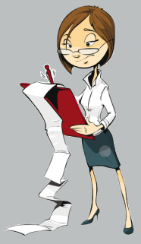
ПРИМЕНЯЕМ НОВЫЕ ЗНАНИЯ
Повышенный уровень. Используя древнерусские афоризмы, определи и запиши, какие черты характера ценили или осуждали древние русичи.
– Не место может украсить добродетель, но добродетель – место.
– Рана от верного друга достойнее, чем поцелуй врага.
– Уменье коня узнаётся на войне, а верный друг – в беде.
– Всем угождать – зло.
– Кто хочет другими управлять, пусть сначала научится владеть собой.
– Копающий яму под ближним своим – упадёт в неё.
– Уча – учи поступками, а не словами.
– Лучше ногами споткнуться, чем языком.
Notes:
Анимация построена на триггерах. Щелчок по вопросу выводит на слайд документ, щелчок по документу выводит на слайд вопрос

Slide 16

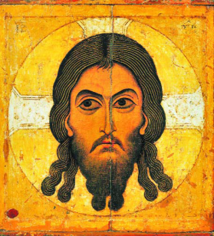
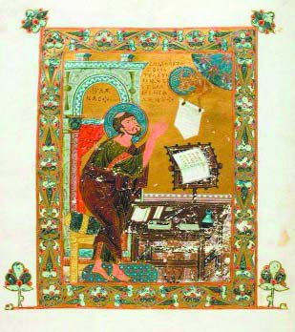
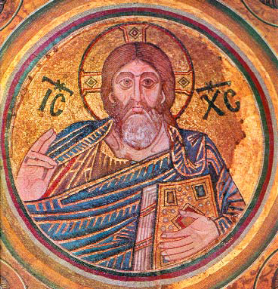
ПРИМЕНЯЕМ НОВЫЕ ЗНАНИЯ
Сделай электронную презентацию «Памятники культуры Древней Руси», разделив их на христианские и языческие.
Notes:
Выполнение задания в режиме просмотра возможно при использовании встроенных средств Microsoft PPT (инструмент «ПЕРО»)

